Slide 1
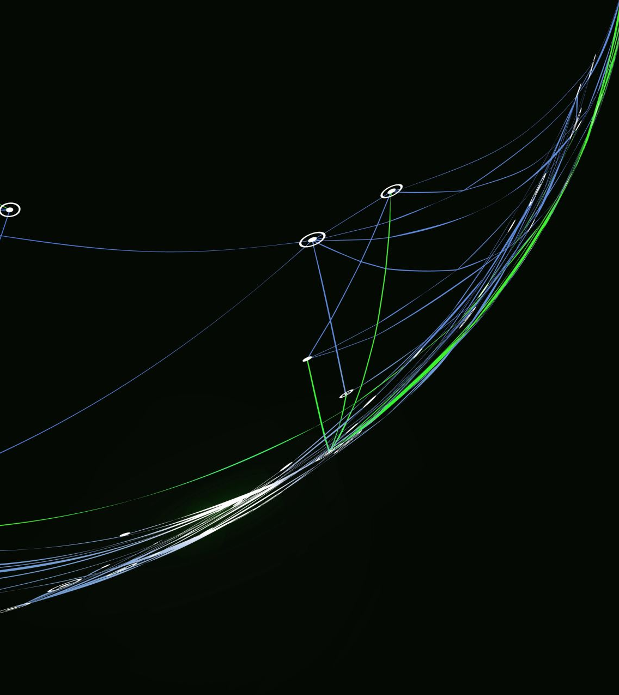
Mapstruct

Slide 2
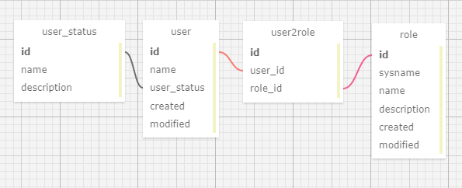
Структура БД

Slide 3
Бизнес-задача
Микросервис управления пользователями. Поддерживает следующие операции:
Получение списком без ролей;
Получение по идентификатору с ролями;
Создание
Удаление
Частичное редактирование
Полное редактирование

